Slide 1
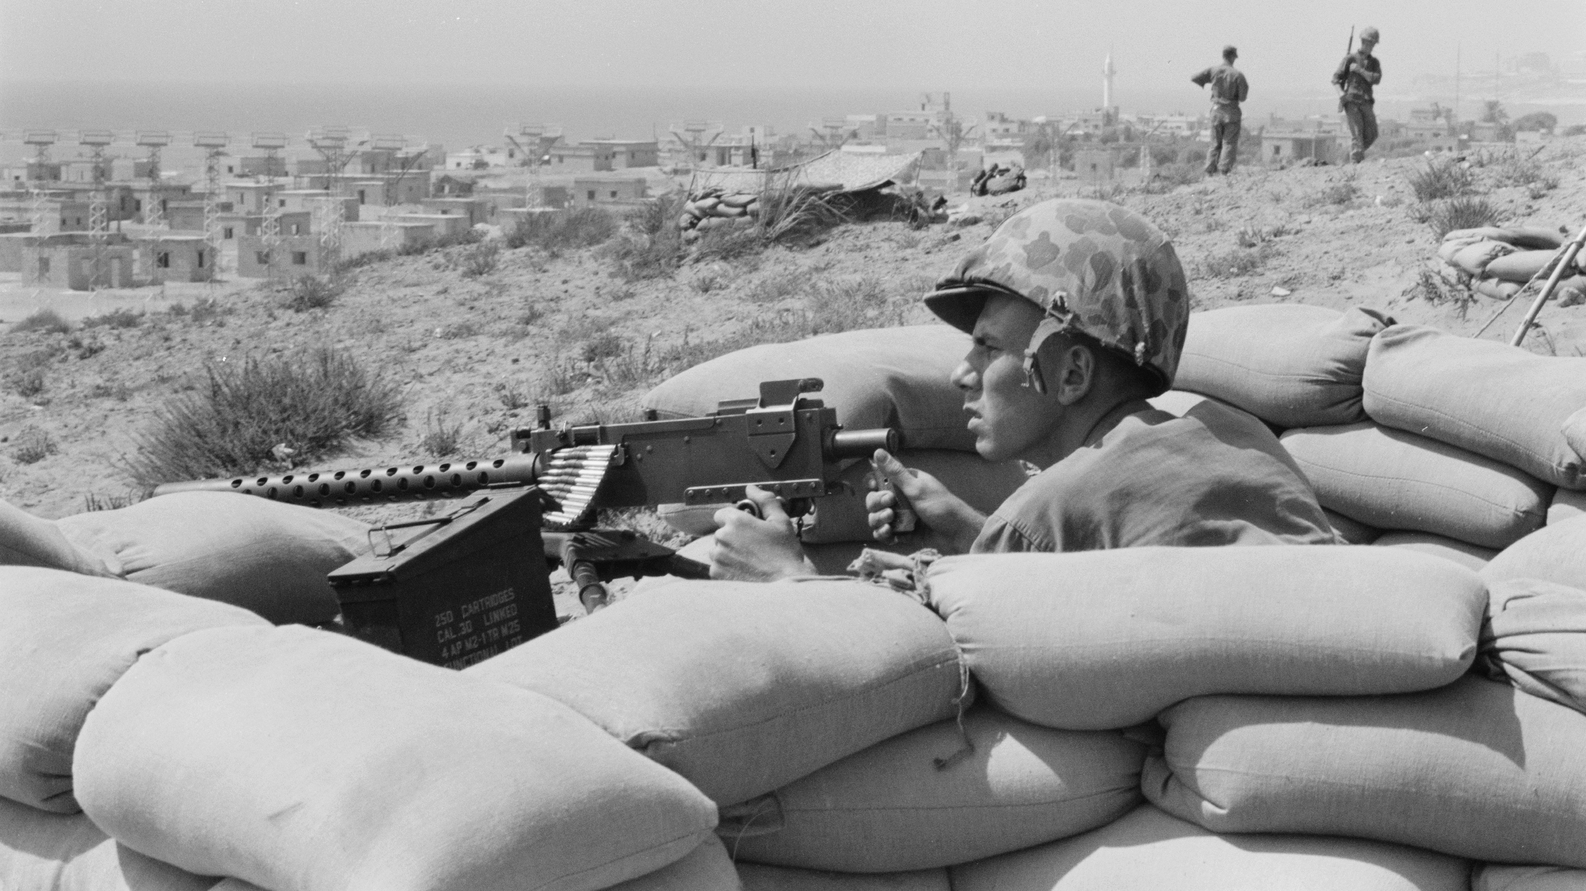
EVALUACIÓN DEFENSA

Slide 2
Situación:
Usted es el comandante del 1 plt de la compañía 312 del Bn 31, su misión es cubrir el CSSA, con el propósito de impedir que fuerzas enemigas destruyan los suministros logísticos acopiados en el lugar.
Reportes de inteligencia informan que una unidad de magnitud pelotón de infantería motorizada apoyada por 1 tanque T-55 se aproximan a su ubicación al parecer por la ruta 1 o 2. Usted cuenta con autosuficiencia logística de 72 horas en el EFL AB C1, 3 dotaciones básicas por arma, además de 6 cohetes LAW, 1 equipo de ingenieros con capacidad de instalación de hasta 6 minas y 2 LAV III.
Se viven las 1000 y la defensa debe estar establecida a 1300. Prepare su plan inicial en base a una defensa de móvil.
Su defensa debe señalar al menos:
  Zona de seguridad, defensa y reserva, LPR, LFFP, LD, Posiciones de combate, posiciones alternativas, posiciones suplementarias.

Slide 3



